Slide 1
Safety management tunnels
Tunnels beheerd
door een controlekamer
Danny Somers
24 September 2026

Slide 2
Organisatie
Documentatie
Praktijk

Slide 3
Organisatie

Slide 4






Organisatie tunnelbeheer
SOC
Security Operation Center
Beheer en exploitatie
Tunnels beheerd door een controlekamer
Toezicht
Documenten-opmaak
Opleiding & Evaluatie (tunnel)
Controlekamers
Notes:
We belichten enkel het stukje veiligheid. Opleiding bij aanvang maar ook permanente vorming

Slide 5
Documentatie

Slide 6
Documentatie
Documentatiestroom
BINP Bijzonder Intern NoodPlan
  Opgesteld volgens TSI SRT
CR Intructies Control Room
  Instructies voor de operatoren
  van de controlekamer
PO Plaatselijke onderrichtingen
  Verplicht te kennen onderrichtingen voor
  iedereen die die een tunnel wil betreden
Nota’s
  Officiële communicatie rond tijdelijke
  wijzigingen aan procedures.
Notes:
BINP één per tunnel

Slide 7
Praktijk

Slide 8
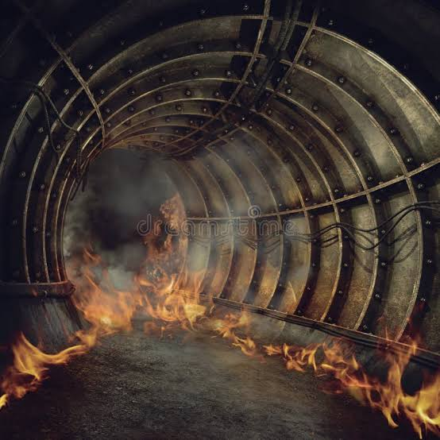
Praktijk
In de praktijk
De veilige uitbating van een tunnel is geschoeid op 5 pijlers:
De snelle detectie van brand
Het onmiddellijk kunnen verbieden van treinverkeer in en naar de tunnel
Aanwezigheid van evacuatiemogelijkheden en verlichting
De snelle opstart van brandscenario’s
Beschikbaarheid van bluswater
Aan deze voorwaarden moet voldaan zijn om een tunnel in exploitatie te houden. Bij Infrabel gekend onder:
MEV : Minimale ExploitatieVoorwaarden
Notes:
MEV niet voldaan : 10 uur herstel of mittigerende maatregelen

Slide 9
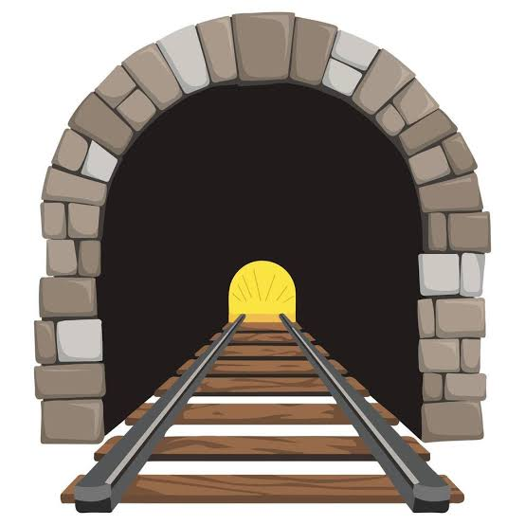
Praktijk
In de praktijk
Wanneer aan de MEV niet voldaan wordt
of:
Hertelling vindt plaats binnen 10u na aanvang
Mitigerende maatregelen
Indien geen van beide uitvoerbaar wordt de tunnel gesloten na 10u.
Notes:
MEV niet voldaan : 10 uur herstel of mittigerende maatregelen

Slide 10
Praktijk
Detectie ➔ Alarm
Annul?
Reset?
Detectie
Acceptatie
Bevestiging
Alarm
1 min
5 min
Lichten aan
Dagelijkse ventilatie stopt
Sirenes in het plenum aan
Camerasalvo starten
Voorscenario
Pré-scénario
EBP actie zonder noodremming, geen treinen meer in tunnel
EBP actie, bepaalde treinen laten stoppen
Zwaailichten, DES verlichting
DES (signaletica) on
Sono 1 + EMMA buiten dienst
Sono 2
Geen acceptatie binnen 1 minuut = Bevestiging
Ventilatie opstarten bij brandscenario
In geval van brand alarmfiche versturen
Notes:
Camerasalvo is het richten van de camera’s naar een bepaald incident

Slide 11
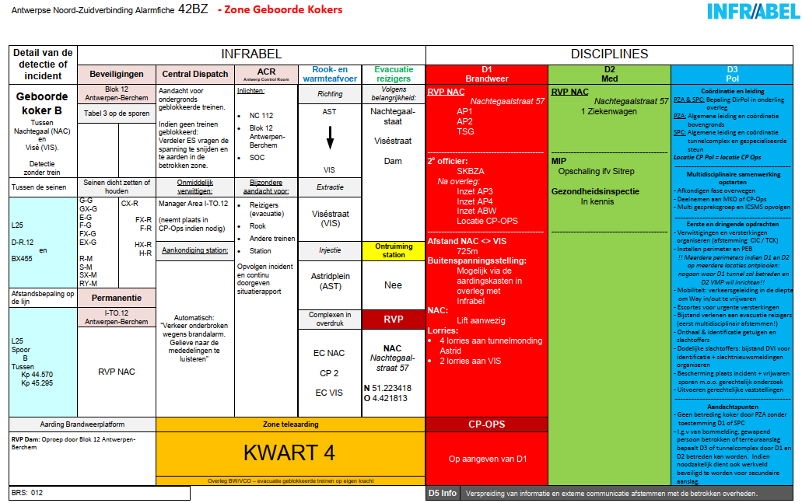
Alarmfiche (vb)
Praktijk

Slide 12
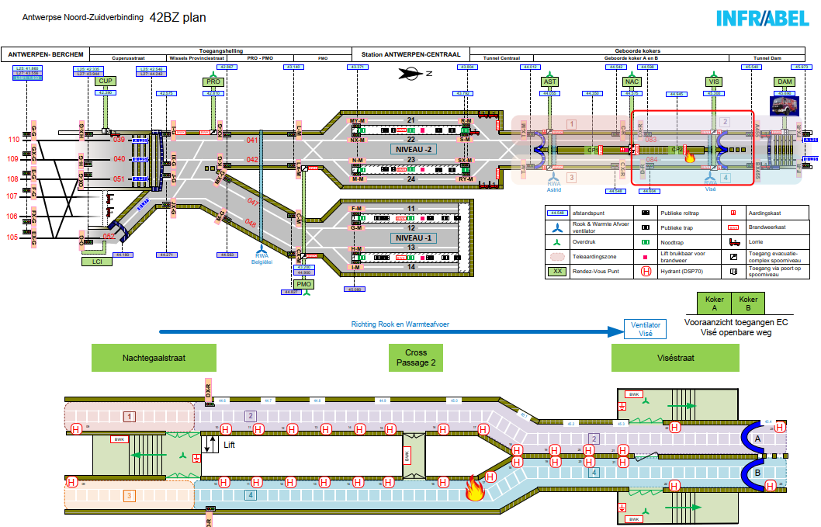
Praktijk

Slide 13
?

